Slide 1
BÀI 6: TRỒNG VÀ CHĂM SÓC HOA TRONG CHẬU (T2)

Slide 2


KHỞI ĐỘNG
Công việc chuẩn bị cây con hoa mười giờ để trồng trong chậu?
Cây con hoa mười giờ thường được lấy từ một đoạn thân sát gốc.

Slide 3
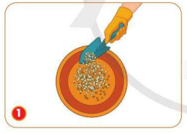
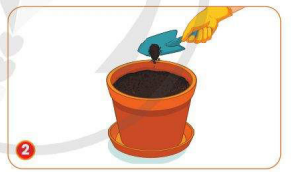

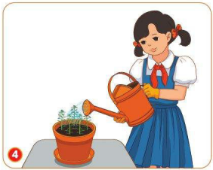
1. Trồng cây hoa mười giờ trong chậu
Trồng cây hoa mười giờ trong chậu theo trình tự như thế nào?
Dùng xẻng nhỏ xúc sỏi dăm đổ xuống đáy chậu.
Dùng xẻng nhỏ xúc giá thể đổ vào chậu
Đặt cây con hoa mười giờ đứng thẳng vào giữa hốc
Tưới nước đủ ẩm xung quanh gốc cây

Slide 4
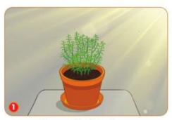
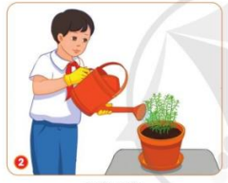
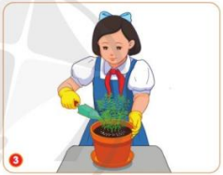
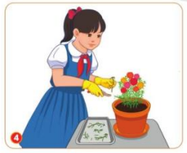
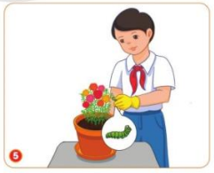
2. Chăm sóc cây hoa mười giờ trong chậu
Em chăm sóc cây hoa mười giờ trong chậu như thế nào?
Cung cấp ánh sáng
Tưới nước
Bón phân
Cắt tỉa
Bắt sâu

Slide 5

GHI NHỚ
Sau khi trồng cây hoa trong chậu, cần cung cấp đủ ánh sáng, tưới nước hàng ngày, tưới nhẹ nhàng, tưới đều và đủ ẩm. Bón phân định kì và ngừng bón khi cây ra hoa nhiều. Cắt tỉa những bông hoa, lá, cành tàn héo, những cành mọc chen chúc.
Chú ý cần bảo vệ hoa khỏi sự phá hoại của các loại động vật như: sâu, ốc sên, vật nuôi trong gia đình.

Slide 6


LUYỆN TẬP
Em hãy cùng bạn trồng và chăm sóc cây hoa mười giờ trong chậu.

Slide 7
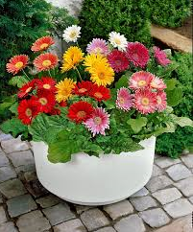
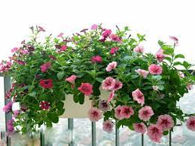

VẬN DỤNG
Em cùng người thân trồng và chăm sóc một loại hoa trong chậu mà em thích và chia sẻ với các bạn cách trồng và chăm sóc.
Tài liệu được chia sẻ bởi Website VnTeach.Com
https://www.vnteach.com
Một sản phẩm của cộng đồng facebook Thư Viện VnTeach.Com
https://www.facebook.com/groups/vnteach/
https://www.facebook.com/groups/thuvienvnteach/

